Slide 1
Bướu niệu mạc
ThS.BS. ĐỖ LỆNH HÙNG

Slide 2
Thuật ngữ
Hệ niệu (urinary system , système urinaire)
Hệ niệu sinh dục (genito-urinary system , système génitourinaire)
Đường niệu (urinary tract , voie urinaire)
Đường niệu trên (upper urinary tract , voie urinaire supérieure)
Đường niệu dưới (lower urinary tract , voie urinaire inférieure)
Niệu mạc (urothelium)

Slide 3
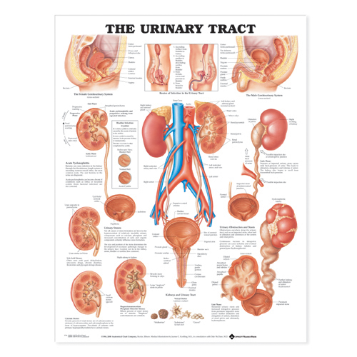
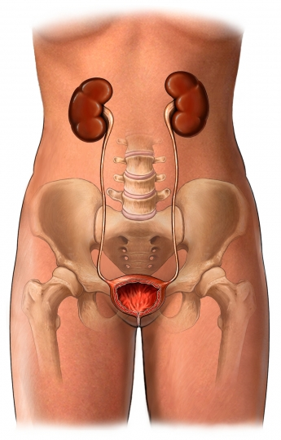

Slide 4
Thuật ngữ
Bướu niệu mạc:
Bướu niệu mạc đài bể thận
Bướu niệu quản
Bướu bàng quang
Bướu niệu đạo
Bướu niệu mạc đường niệu trên = Bướu niệu mạc đài bể thận + Bướu niệu quản

Slide 5
Bướu bàng quang

Slide 6
Dịch tể
Ung thư đứng hàng thứ 9
Nam: nữ = 3.8: 1
Thời điểm chẩn đoán: xâm lấn cơ: không xâm lấn cơ = 3:7

Slide 7
Yếu tố nguy cơ
Hút thuốc:
Liên quan thời gian hút và số lượng hút/ngày,
Thời điểm bắt đầu hút, tiếp xúc khói thuốc lúc nhỏ.
Tiếp xúc hóa chất:
20 – 25% tổng số BN.
Các amin dẫn xuất benzen: nhuộm, dệt, cao su, da thuộc, sơn …
Tia xạ:
Sau xạ trị ngoài cho các bệnh lý ác tính sản phụ khoa.
Xạ trị trong, ngoài ung thư trong tuyến tiền liệt…

Slide 8
Yếu tố nguy cơ
Chế độ ăn:
Đang còn bàn cãi.
Rau xanh và trái cây làm giảm nguy cơ
Acid béo bão hòa làm tăng nguy cơ
Nhiễm schistosomiasis:
Châu Phi, châu Á, Nam Mỹ và Caribbean
Thường ung thư tế bào gai SCC (squamous cell carcinoma)
Nhiễm trùng mạn tính:
Nhiễm trùng niệu mạn. Niêm mạc BQ bị kích thích lâu ngày do sỏi, thông niệu đạo, viêm.
Thường squamous cell carcinoma

Slide 9
Yếu tố nguy cơ
Hóa trị:
Sử dụng cyclophosphamide.
Đồng thời hoặc từ bướu đường niệu trên:
Bướu niệu mạc đường niệu trên sau bướu bàng quang 1,7 – 26%.
Bướu bàng quang sau bướu niệu mạc: 15 – 50%
Giới:
Nam: nữ = 3.8:1
Nữ thường được chẩn đoán ở giai đoạn xâm lấn cơ nhiều hơn nam (85%: 51%)

Slide 10
Yếu tố nguy cơ
Chủng tộc và tình trạng kinh tế - xã hội:
Tỷ lệ sống sót THẤP khi chẩn đoán ở nhóm tình trạng kinh tế KÉM.

Slide 11
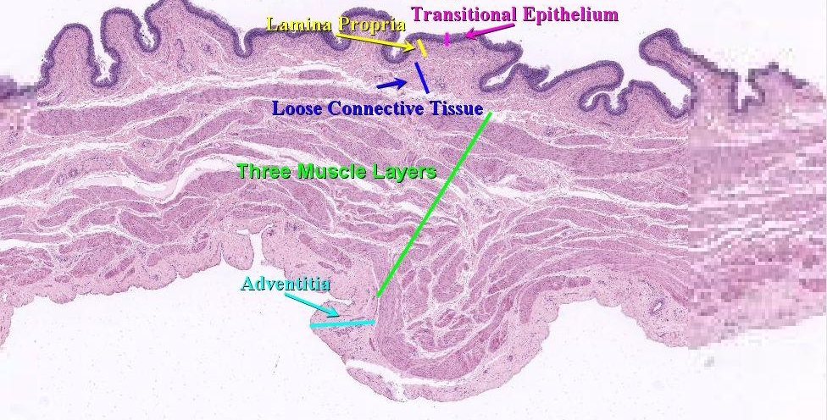
Phân giai đoạn

Slide 12
Phân giai đoạn T
Bướu bàng quang nông:
Tx: Bướu nguyên phát không đánh giá được
T0: Không bằng chứng bướu nguyên phát
Ta: carcinoma dạng nhú không xâm lấn
Tis: Carcinoma in situ: “bướu dạng phẳng”
T1: Bướu xâm lấn mô liên kết dưới biểu mô

Slide 13
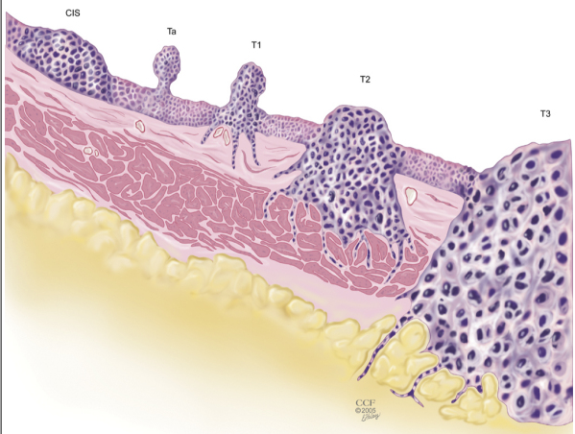

Slide 14
Phân giai đoạn T
Bướu bàng quang xâm lấn cơ:
T2 Bướu xâm lấn cơ
T2a Bướu xâm lấn lớp cơ bề mặt (1/2 trong)
T2b Bướu xâm lấn lớp cơ sâu (1/2 ngoài)
T3 Bướu xâm lấn mô xung quanh bàng quang:
T3a trên vi thể
T3b trên đại thể (khối bên ngoài bàng quang)
T4 Bướu xâm lấn bất kỳ: mô tuyến tiền liệt, túi tinh, tử cung, âm đạo, thành chậu, thành bụng.
T4a Bướu xâm lấn mô tuyến tiền liệt, túi tinh, tử cung, âm đạo.
T4b Bướu xâm lấn thành chậu, thành bụng

Slide 15
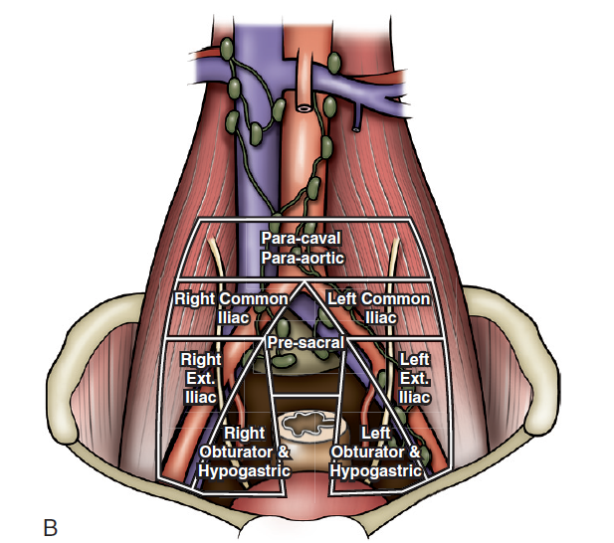

Slide 16
Phân giai đoạn N
Nx: Hạch vùng không đánh giá được
N0: Không di căn hạch vùng
N1: Di căn một hạch ở vùng chậu (hạ vị, bịt, chậu ngoài, trước xương cùng)
N2: Di căn nhiều hạch ở vùng chậu (hạ vị, bịt, chậu ngoài, trước xương cùng)
N3: Di căn hạch động mạch chậu chung.

Slide 17
Phân giai đoạn M
M0: Không di căn xa
M1: Di căn xa

Slide 18
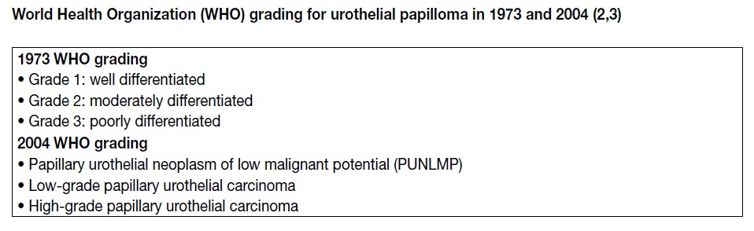
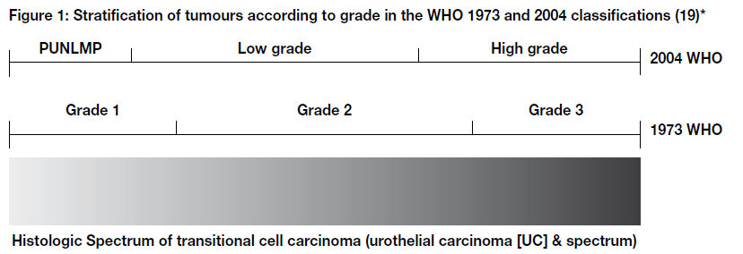
Phân độ mô học

Slide 19
Giải phẫu bệnh
Urothelial carcinoma (more than 90% of all cases)
Urothelial carcinomas with squamous and/or glandular partial differentiation
Micropapillary urothelial carcinoma
Nested carcinoma
Some urothelial carcinomas with trophoblastic differentiation
Small cell carcinomas
Spindle cell carcinomas.

Slide 20
Chẩn đoán
Bướu bàng quang nông:
Bệnh sử: khai thác yếu tố quan trọng liên quan bướu bàng quang gồm yếu tố nguy cơ và triệu chứng của bệnh.
Triệu chứng: tiểu máu đại thể, không kèm tiểu gắt buốt, xảy ra đột ngột, tự giới hạn, tái đi tái lại tần số ngày càng dày hơn.
Khám lâm sàng: không phát hiện bất thường đối với bướu bàng quang nông

Slide 21
Chẩn đoán
Bướu bàng quang xâm lấn cơ:
Bệnh sử: khai thác yếu tố quan trọng liên quan bướu bàng quang gồm yếu tố nguy cơ và triệu chứng của bệnh.
Triệu chứng: tiểu máu đại thể, không kèm tiều gắt buốt, xảy ra đột ngột, tự giới hạn, tái đi tái lại tần số ngày càng dày hơn.
Tiểu gấp, tiểu khó, tiểu nhiều lần ở giai đoạn bướu tiến triển.
Đau xương chậu, triệu chứng của tắc nghẽn như cơ đau quặn thận...
Khám lâm sàng:
Khám bụng, thăm trực tràng và khám âm đạo bằng 2 tay để phát hiện mass vùng chậu của bướu tiến triển, sự di động của bướu...

Slide 22
Cận lâm sàng
XÉT NGHIỆM HÌNH ẢNH HỌC:
Siêu âm bụng: sang thương của bàng quang hoặc bướu đường niệu trên đi kèm, tình trạng bế tắc của thận.
UIV: khuyết thuốc bàng quang, đài bể thân hoặc niệu quản.
CT:
Một số trung tâm thay thế UIV qui ước
Cung cấp thêm thông tin về hạch và các cơ quan lân cận.
Cis KHÔNG thể phát hiện bằng những công cụ này

Slide 23
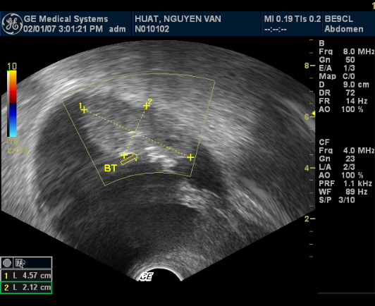

Slide 24
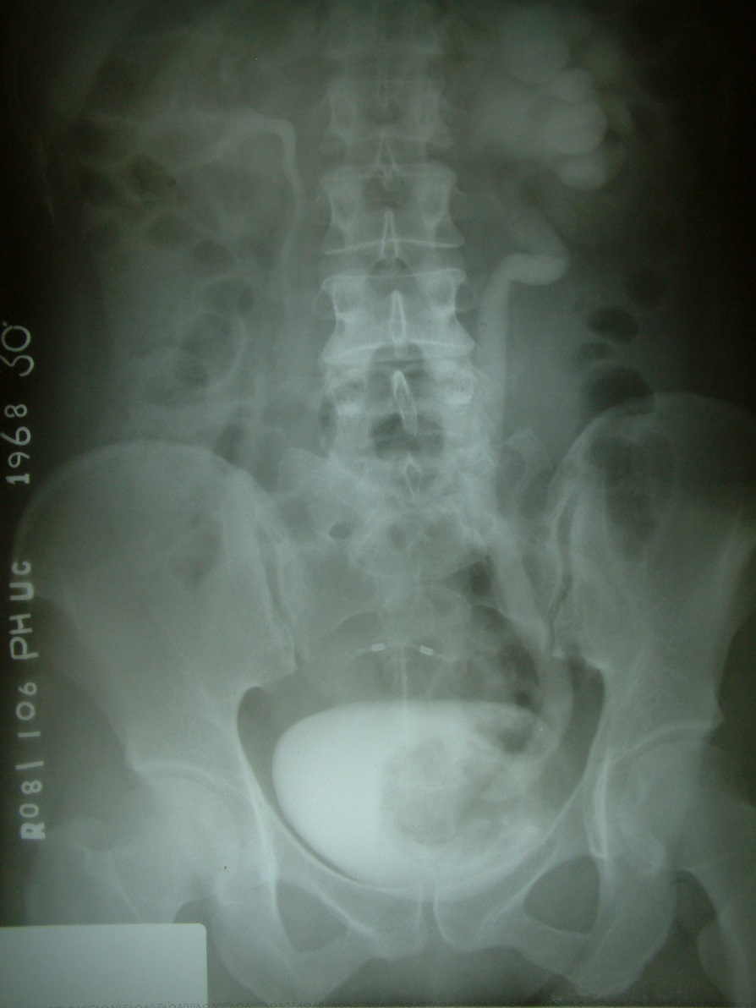

Slide 25
Cận lâm sàng
Tế bào học nước tiểu:
Độ nhạy cao với bưới high grade nhưng thấp với bướu low grade.
Độ nhạy phát hiện Cis: 28 – 100%.
Khi dương tính: bướu ở BẤT CỨ vị trí nào của niệu mạc.
Khi âm tính: KHÔNG loại được bướu niệu mạc

Slide 26
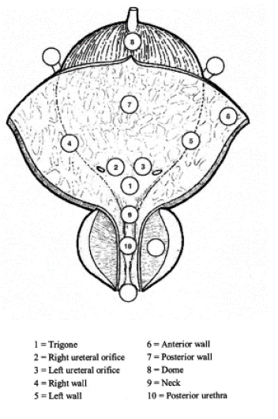
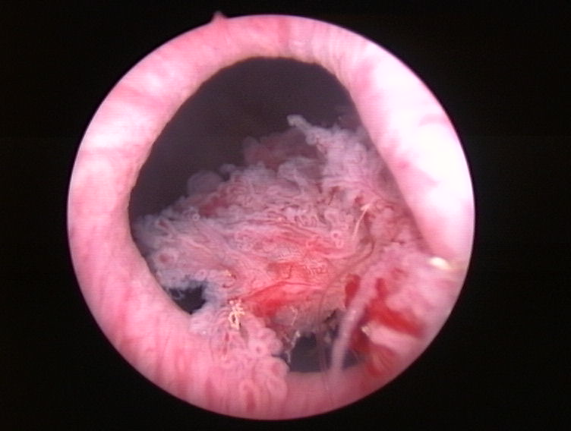
Cận lâm sàng
Soi bàng quang:

Slide 27
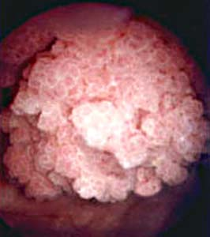
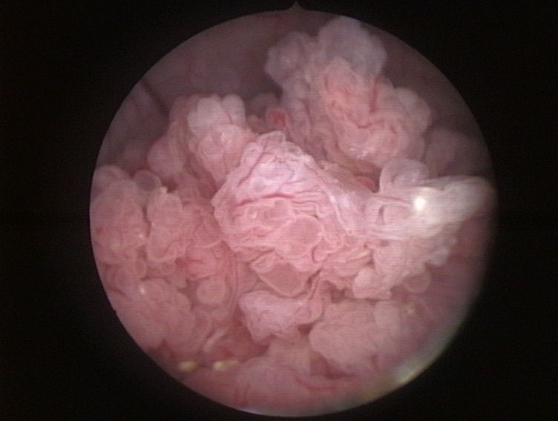

Slide 28
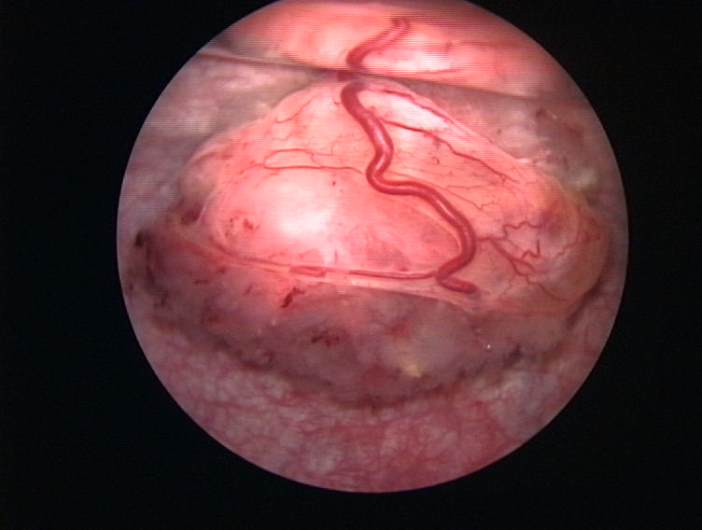
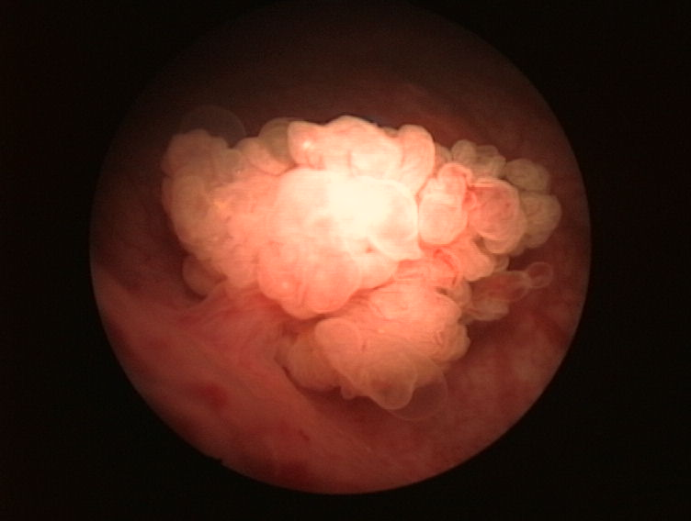
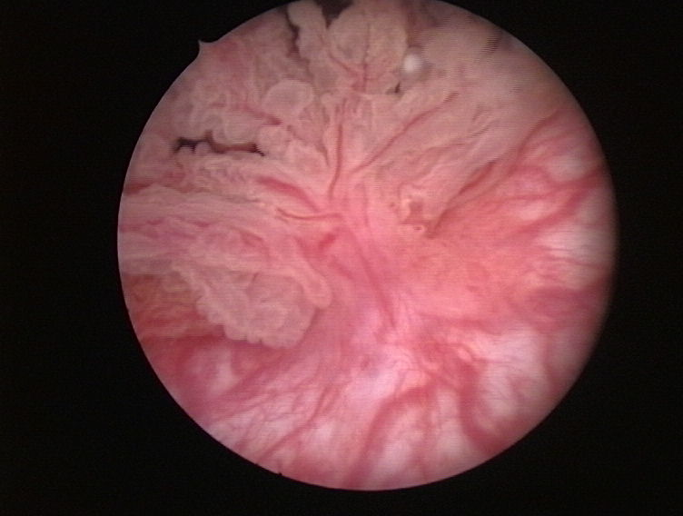
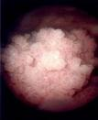
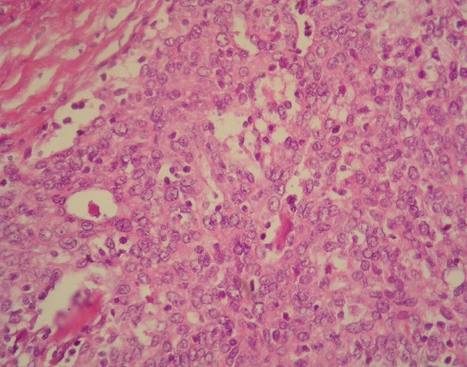

Slide 29
CLS chú ý đối với bướu xâm lấn cơ
Cắt đốt bướu qua ngã niệu đạo sinh thiết: bao gồm 1 phần cơ bàng quang Transurethral resection (TUR) of invasive bladder tumours
XN hình ảnh:
Độ lan rộng của bướu
Tình trạng hạch
Bướu lan đến đường niệu trên hoặc những cơ quan khác (gan, phổi, xương, phúc mạc, màng phổi, tuyến thượng thận...)
CT và MRI dùng phân giai đoạn từ T3a trở lên

Slide 30
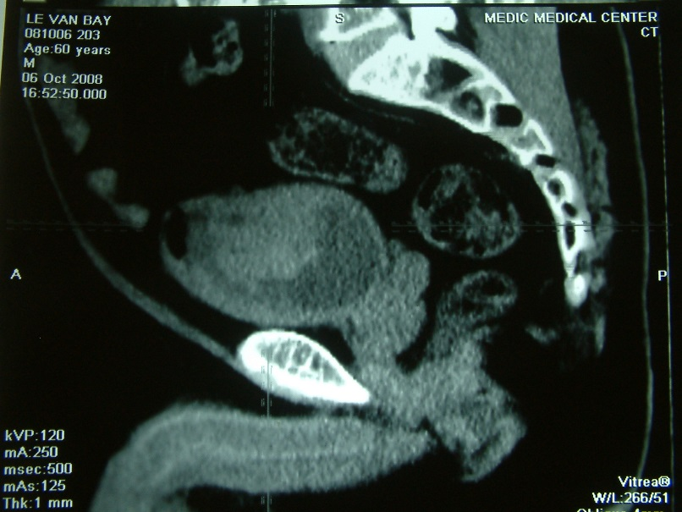
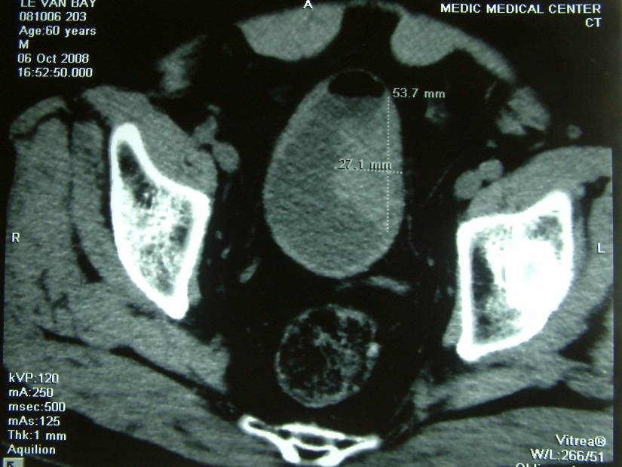

Slide 31
Điều trị bướu bàng quang nông Ta, T1, Tis
Phát đồ điều trị:
CẮT ĐỐT BƯỚU NỘI SOI QUA NGÃ NIỆU ĐẠO
+
LIỆU PHÁP TẠI CHỖ HỖ TRỢ
(HÓA TRỊ HOẶC LIỆU PHÁP MIỄN DỊCH)

Slide 32
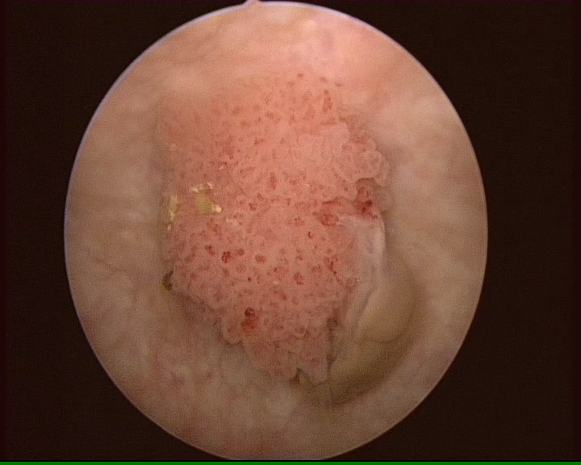
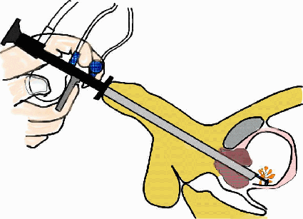
Điều trị bướu bàng quang nông Ta, T1, Tis

Slide 33
Điều trị bướu bàng quang nông Ta, T1
Cắt đốt bướu bàng quang qua ngã niệu đạo (bao gồm cả 1 phần lớp cơ bên dưới).
Cắt đốt lần 2 bổ sung (2-6 tuần sau cắt đốt lần đầu):
Lần cắt đốt đầu không hết bướu
Không có lớp cơ ở mẫu bệnh phẩm lần đầu.
Bướu high grade
Đánh giá thang điểm tiến triển và tái phát: xác định hình thức điều trị hỗ trợ thích hợp:
Hóa trị tại chỗ (Intravesical chemotherapy): mitomycin C, epirubicin, doxorubicine
Miễn dịch liệu pháp (Intravesical immunotherapy): Bacillus Calmette-Guérin. Bơm bàng quang 80 mg/ mỗi tuần trong 6 tuần liên tiếp. Sau đó 80 mg/mỗi tuần/ 3 tuần liên tiếp vào tháng thứ 3,6,9,12, 18 và 24.

Slide 34
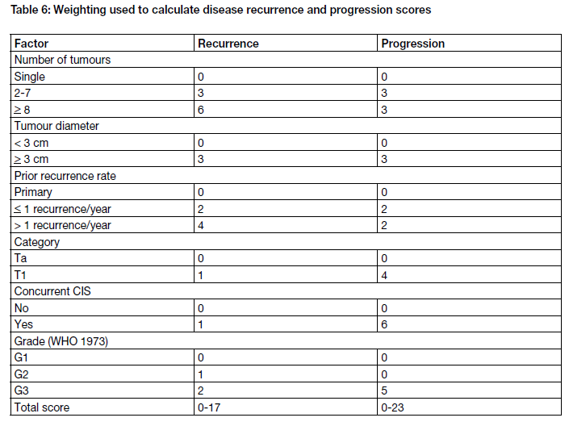

Slide 35
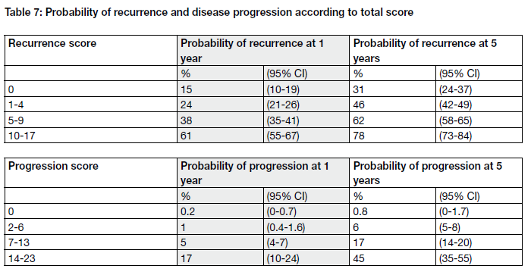

Slide 36
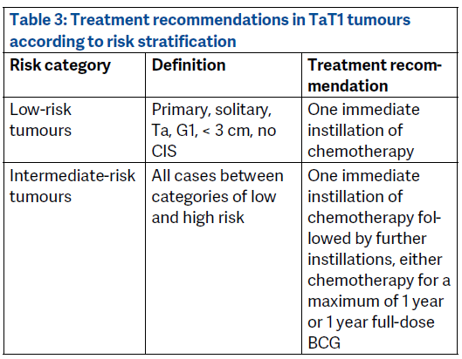
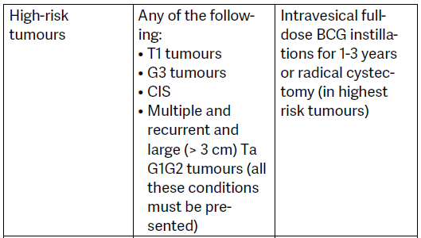

Slide 37
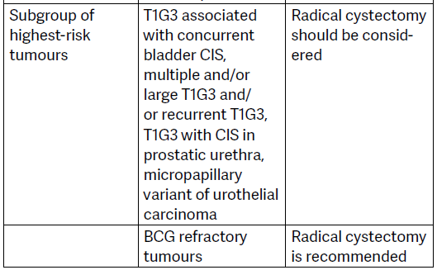

Slide 38
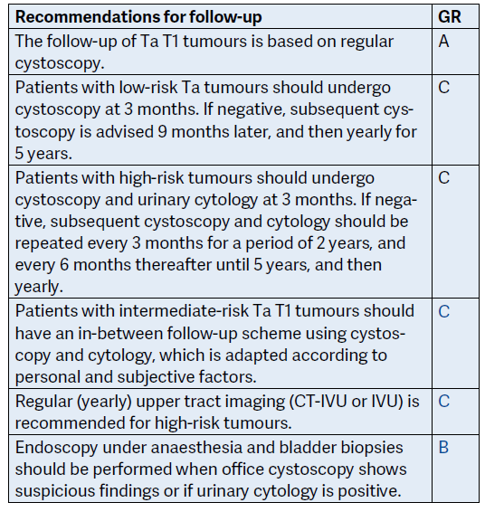
Theo dõi

Slide 39
Điều trị bướu bàng quang xâm lấn cơ (T2 trở đi)
Phát đồ điều trị:
CẮT BÀNG QUANG TOÀN PHẦN + CHUYỂN LƯU NƯỚC TIỂU
±
HÓA TRỊ TOÀN THÂN HỖ TRỢ
HOẶC
HÓA TRỊ TOÀN THÂN ĐỐI VỚI BƯỚU TIẾN TRIỂN

Slide 40
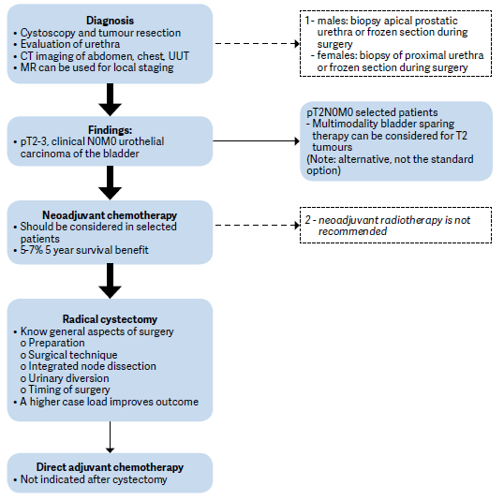
Điều trị bướu bàng quang xâm lấn cơ (T2 trở đi)

Slide 41
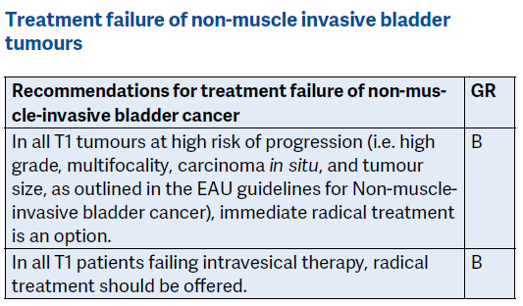

Slide 42
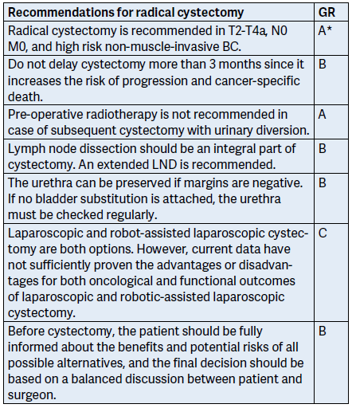

Slide 43
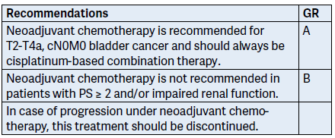

Slide 44
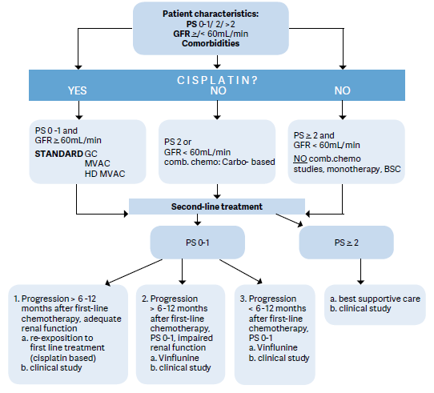
Điều trị bướu bàng quang xâm lấn cơ (T2 trở đi)

Slide 45
Bướu niệu mạc đường niệu trên

Slide 46
Đại cương
Chiếm tỷ lệ 5 – 10% bướu niệu mạc
Mô hình bệnh tật giống bướu bàng quang do cùng nguồn gốc niệu mạc.

Slide 47
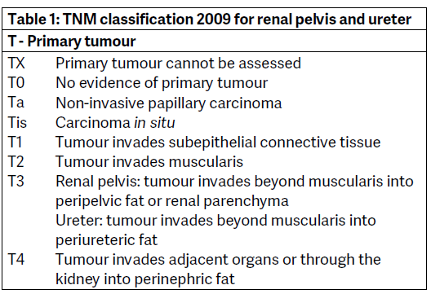
Phân giai đoạn T

Slide 48
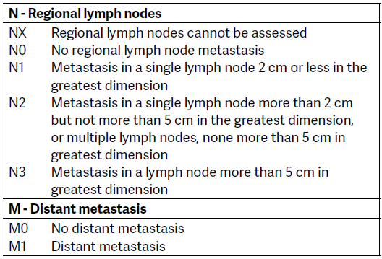
Phân giai đoạn N,M

Slide 49
Phân độ mô học
Giống bướu bàng quang

Slide 50
Chẩn đoán
LÂM SÀNG:
Tiểu máu đại thể (70-80%)
Đau hông lưng (20-40%)
Khối u vùng hông lưng (10-20% )
Triệu chứng toàn thân khi di căn xa: mệt mỏi, giảm cân, sốt, đổ mồ hôi về đêm, ho…

Slide 51
Chẩn đoán
CẬN LÂM SÀNG:
Siêu âm bụng
UIV
CT, MRI
UPR
Soi bàng quang
Tế bào học nước tiểu
Soi niệu quản

Slide 52
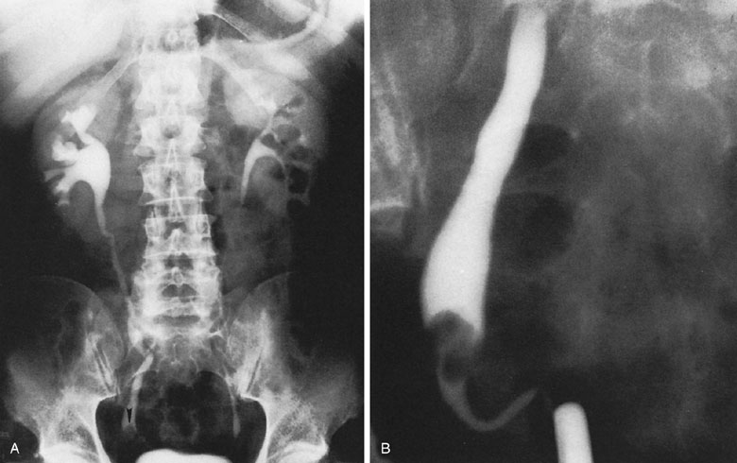

Slide 53
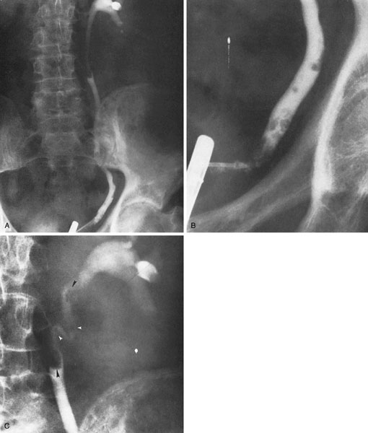

Slide 54
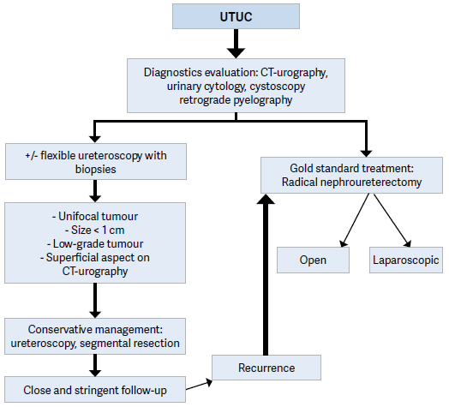
Điều trị

Slide 55
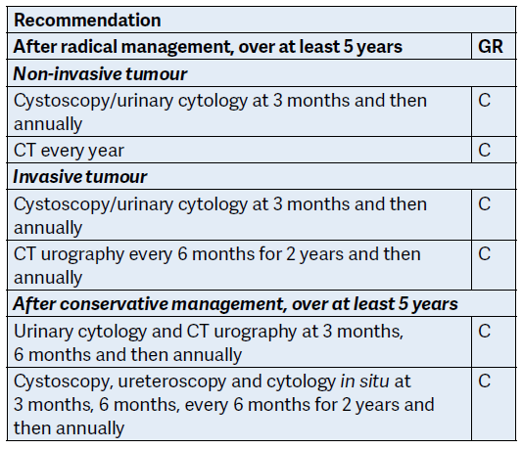
Theo dõi

